Slide 1
Seminarmaterial:
Kontakt zum Projekt:
Forschungsprojekt
«Lernroboter im Unterricht»
WWU Münster, Institut für Erziehungswissenschaft
Prof. Dr. Horst Zeinz
» horst.zeinz@wwu.de
Raphael Fehrmann
» raphael.fehrmann@wwu.de
www.wwu.de/Lernroboter/
Präsentation zur Sitzung 5
Roboter-Erprobung | Der Ozobot
Autor:
Raphael Fehrmann, Horst Zeinz
Verwertungshinweis:
Die Medien bzw. im Materialpaket enthaltenen Dokumente sind gemäß der Creative-Commons-Lizenz „CC-BY-4.0“ lizensiert und für die Weiterverwendung freigegeben. Bitte verweisen Sie bei der Weiterverwendung unter Nennung der o. a. Autoren auf das Projekt „Lernroboter im Unterricht“ an der WWU Münster | www.wwu.de/Lernroboter/ . Herzlichen Dank! Sofern bei der Produktion des vorliegenden Materials CC-lizensierte Medien herangezogen wurden, sind diese entsprechend gekennzeichnet.
Das Projekt wird als „Leuchtturmprojekt 2020“ gefördert durch die
V1 – 07/ 2020
Vorlage für einen entsprechenden Verweis:
Raphael Fehrmann, Horst Zeinz: Lehrmaterial zum Hochschulseminar „Lernroboter im Unterricht“; Forschungsprojekt „Lernroboter im Unterricht“ an der Westfälischen Wilhelms-Universität Münster; Abruf über: https://www.uni-muenster.de/Lernroboter/seminar/;
Lizenz: CC-BY-4.0, www.creativecommons.org/licenses/by/4.0/deed.de

Slide 2
Foto: CC-BY | Raphael Fehrmann www.wwu.de/Lernroboter
Sitzung 5:
Bitte stellen Sie
4 Gruppentische!
Danke!
Erprobung – Ozobot
Horst Zeinz | Raphael Fehrmann
Das Projekt „Lernroboter im Unterricht“ wird als „Leuchtturmprojekt 2020“ gefördert durch die

Slide 3
Inhaltsverzeichnis
Impuls
Kurzpräsentation des Ozobots
Stationsarbeit
Einordnung des Roboters in die Theorie, didaktische Reflexion

Slide 4
Impuls
Bitte beobachten Sie genau!
Welche Funktionsweisen des Roboters können Sie beobachten?
Können Sie diese begründen?

Slide 5
Impuls
Der Ozobot im Unterricht:
https://www.uni-muenster.de/Lernroboter/video/#ozobot

Slide 6
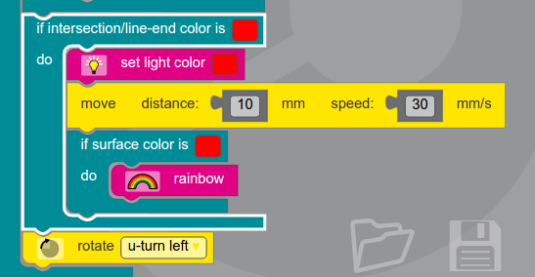
Kurzpräsentation des Roboters
Der Ozobot
Programmiermöglichkeiten:
1.) einmalige, direkte Programmierung per Liniencodierung
2.) manuelle, dauerhafte Programmierung per App / Blockly (Programmübertragung auf den Ozobot)

Slide 7
Kurzpräsentation des Roboters
Der Ozobot - Liniencodierung
Der Ozobot verfolgt (im Standardmodus) die Linien.
Algorithmus / Wenn-Dann-Regel (mit Schüler*innen zu erarbeiten): „Wenn Du auf eine Linie triffst, dann folge ihr bis zum Ende.“

Slide 8
Kurzpräsentation des Roboters
Der Ozobot - Liniencodierung
Kreuzungsverhalten:
Wenn Du an eine Kreuzung kommst,
dann wähle zufällig eine Richtung
und folge dieser Linie weiter.“

Slide 9
Kurzpräsentation des Roboters
Der Ozobot - Liniencodierung
Beeinflussung des Fahrverhaltens an Kreuzungen
Code „blau-rot-grün“:
Fahre an der nächsten Kreuzung rechts!

Slide 10
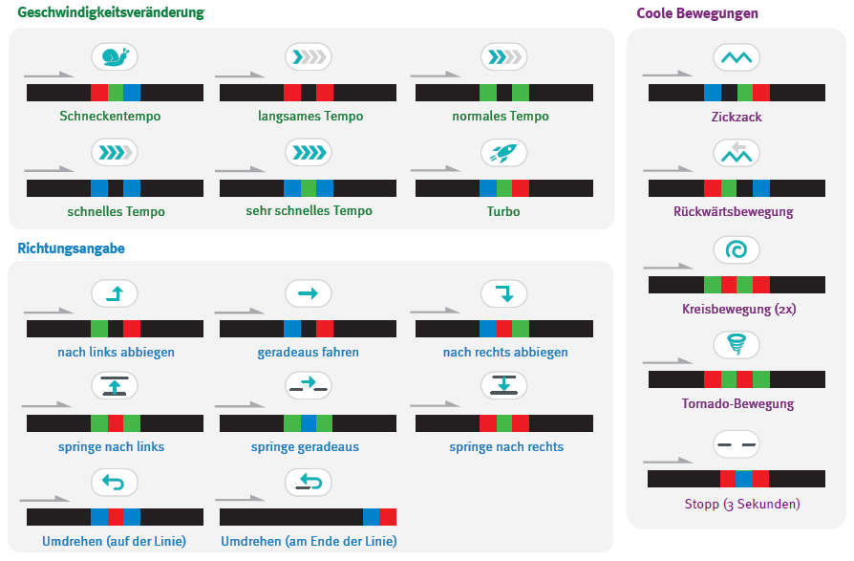
Kurzpräsentation des Roboters
Der Ozobot - Liniencodierung
Ansatz und Material nach:
Fehrmann, Raphael; Buttler, Juliane Larissa (2019):
"Lernroboter in der Grundschule - Der "Ozobot" in der Praxis | Gestaltung einer Einführungsstunde zur Handhabung des "Ozobots" sowie zur Codierung erster Befehlsanweisungen für den Roboter anhand (vorgegebener) Problemstellungen“. Lizenzfreigabe: CC BY-SA 4.0, Ursprungsort: https://nbn-resolving.org/urn:nbn:de:hbz:6-66119584426
Hier: Konzept und Design: ozobot.com , Übersetzung ins Deutsche und Designerweiterung: Raphael Fehrmann

Slide 11
Kurzpräsentation des Roboters
Der Ozobot - Kalibrierung
Kalibrierung
1.) Drücken des Ein-/Aus-Knopfes, ca. 2 Sekunden lang, Bestätigung des Ozobot: weißes Blinken
2.) Setzen des Ozobots auf den schwarzen Vorlagepunkt, hier dreht er sich und verlässt den Punkt.
3.) Blinkt der Ozobot rot: Die Kalibrierung ist fehlgeschlagen, Kalibrierung erneut beginnen.
Blinkt der Ozobot grün: Die Kalibrierung ist geglückt, der Ozobot kann nun die Linien verfolgen.

Slide 12
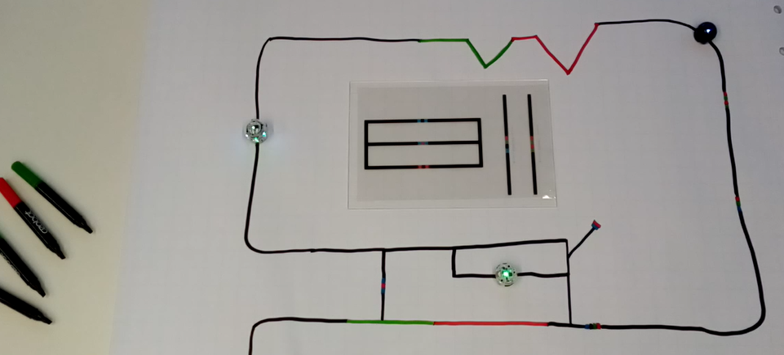
Kurzpräsentation des Roboters
Der Ozobot
Probieren Sie in Kleingruppen (3 Personen) die Ozobots aus!
Zeichnen Sie hierzu Linien und verwenden Sie die Codes! Viel Spaß!
währenddessen: Aufbau der Stationen
Material pro Gruppe:
1 Ozobot Evo oder Bit
1 Codevorlage
1 Kalibrierungskarte
1 Satz Stifte (Bitte diese Stifte verwenden!)
A3-Papier

Slide 13
Kurzpräsentation des Roboters
Der Ozobot
5 Front-LEDs (Kranz)
Micro-USB-Anschluss zum Aufladen (hinten)
Farbsensor (Leiste unten,
7 Sensoren zur Linienverfolgung)
Einschaltknopf (links)
Farb-LED (oben)
Motor (nicht sichtbar) mit Reifen und Fahrwerk
„Hindernis-“/Näherungssensor (Infrarot, vorne und hinten, nur beim Evo) (ermöglicht die Verwendung mehrerer Bots auf einem Spielfeld / Abbremsen sowie den Übergang in die Dreidimensionalität / insb. im App-Einsatz, Informationen hierzu später)
Lautsprecher (nicht sichtbar)
Batterie (nicht sichtbar)
Mini-Computer (nicht sichtbar)
Fotos: CC-BY | Raphael Fehrmann www.wwu.de/Lernroboter
Der Einschaltknopf leuchtet rot, wenn der Ozobot aufgeladen werden muss!
Sensoren
Aktoren

Slide 14
Kurzpräsentation des Roboters
Der Ozobot
Programmiermöglichkeiten:
1.) einmalige, direkte Programmierung per Liniencodierung
2.) manuelle, dauerhafte Programmierung per App / Blockly (Programmübertragung auf den Ozobot)

Slide 15
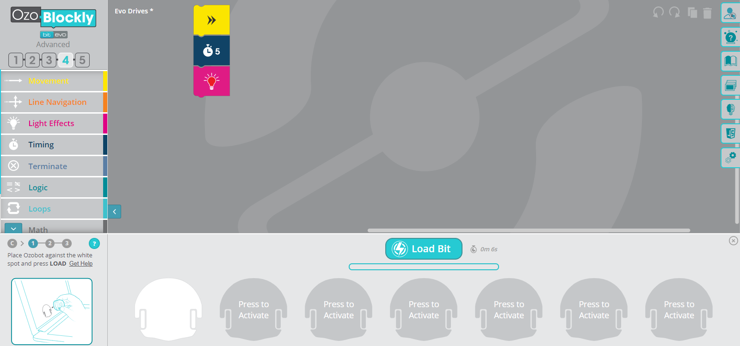
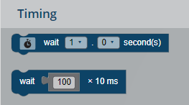
Der Ozobot in der Praxis
Apps und mehr – Die Weboberfläche OzoBlockly
Bedienung per Weboberfläche (https://ozoblockly.com/, nur in Verwendung mit dem Ozobot Evo!)
Screeenshots aus: https://ozoblockly.com/
versch. Niveaustufen wählbar
umfassender Bausteinkatalog,
farblich gegliedert,
teilw. fachspeifische Module

Slide 16
Der Ozobot in der Praxis
Apps und mehr – Die Weboberfläche OzoBlockly
Bedienung per Weboberfläche (https://ozoblockly.com/, nur in Verwendung mit dem Ozobot Evo!)
Screeenshots aus: https://ozoblockly.com/
Programmierblöcke,
teils bebildert (keine Lesekompetenz nötig),
auf höherem Niveau mit Text versehen (zzt. nur EN, DE soll folgen)
Blockly-Code-Editor mit grafischen Blöcken unterstützt algorithmisches Denken, Umsetzung per Drag & Drop
Syntaxfehler werden vermieden,
„Es passen nur diejenigen Blöcke in-/aneinander, deren Ausführung Sinn ergibt.“
(Bsp.: „Setze Geschwindigkeit auf [30] mm/s.“
> kann zusammengefügt werden)
(Bsp.: „Setze Geschwindigkeit auf [rot leuchten] mm/s.“
> kann nicht zusammengefügt werden, da Farbe nicht zu Geschw. passt)
Programmübertragung auf den Evo durch Anhalten des Ozobots an den Bildschirm / das Tablet (visuelle Übertragung durch Farbcodes, die vom Farbsensor eingelesen werden)

Slide 17
Der Ozobot in der Praxis
Apps und mehr – Die Weboberfläche OzoBlockly
Bedienung per Weboberfläche (https://ozoblockly.com/, nur in Verwendung mit dem Ozobot Evo!)
Screeenshots aus: https://ozoblockly.com/
Beispiel „Square walk“

Slide 18
Der Ozobot in der Praxis
Didaktischer Kommentar
Anmerkungen zum Einsatz
Ozobot ermöglicht Einsatz auf verschiedenen Niveaustufen
1.) einmalige, direkte Programmierung per Liniencodierung
Differenzierungsmöglichkeit über Anzahl und Schwierigkeitsgrad der Codes
2.) manuelle, dauerhafte Programmierung per App / Blockly (Programmübertragung)
Differenzierungsmöglichkeit über Niveaustufen im Blockly (Anzahl und Umfang der Blöcke)
Differenzierungsmöglichkeit über Anwendungskontext

Slide 19
Der Ozobot in der Praxis
Didaktischer Kommentar
Anmerkungen zum Einsatz
Ozobot ermöglicht Wahrnehmungsschulung (im Umgang mit den Materialien / Bsp.: Fotobox, Umgang mit Licht; Umgang mit Stickern / leichtes Aufkleben; räumliche Wahrnehmung etc.)
Einsatz in verschiedenen Schulstufen als besonders positiv hervorzuheben
Didaktisch umfassender Einsatz möglich, bspw.:
Fotobox bietet vielfältige Förderung in den Bereichen Kreativität und Differenzierung
(Kurven dürfen nicht zu eng gezeichnet werden, Coden von Kreuzungen ist nötig etc.)
Wichtig: präzises Zeichnen nötig, ansonsten Frustration
Aufladung ca. 30 Minuten für 2-3 Schulstunden

Slide 20
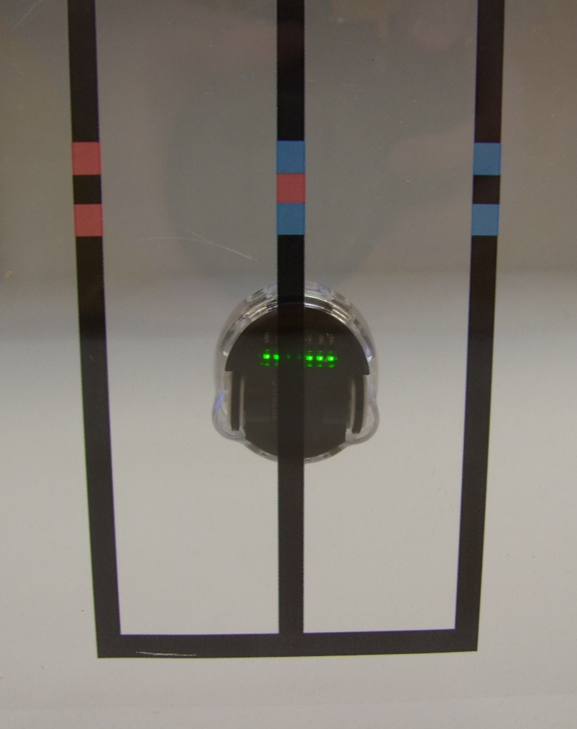
Der Ozobot in der Praxis
Didaktischer Kommentar
Materialidee: Hilfestellungen / Erste-Hilfe-Box anlegen mit Codes, Regeln, Tipps, Plexiglasplatte für die Sensoren-Ansicht von unten (s. re.)
im Deutsch-/Englischunterricht zum Thema Literatur:
Geschichten erzählen mit dem Ozobot
Idee: mit Etherpad (literarisch-inhaltliche) Geschichte für ozobot schreiben
Roboter läuft themenspezifischen Parcour ab, an jeder erreichten Station wird die Geschichte weitererzählt
im Matheunterricht:
Wie lang ist die Strecke? Vergleich zweier verschnörkelter Strecken auf Basis der benötigten Zeit
Wahrscheinlichkeiten am Beispiel der Ozobot-Linienkreuzungen
Foto: CC-BY | Raphael Fehrmann www.wwu.de/Lernroboter

Slide 21
Urheber-Nachweis bei Grafiken
Diese Folie gehört zum Material und darf nicht entfernt werden.
Sofern die in der Präsentation abgebildeten Grafiken einer Urheberrechtseinschränkung unterliegen oder im direkten Projektkontext entwickelt wurden, wurde die Quelle der Entlehnung unter- oder oberhalb der Grafik vermerkt. Sofern kein Vermerk an der Grafik vorliegt, wurde diese
vom Autor der Präsentation selbst erstellt oder
dem Portal pixabay.com im Rahmen einer Pixabay-Lizenz entnommen – diese Grafiken unterliegen damit keinem Kopierrecht und können kostenlos für kommerzielle und nicht kommerzielle Anwendungen in digitaler oder gedruckter Form ohne Bildnachweis oder Quellenangabe verwendet werden (Bildliste siehe nachfolgende Folie).
Einzelne Infografiken können zudem aus kostenfreien und unter der Bedingung der Rückverlinkung auf den Anbieter freigegebenen Folien der Portale presentationload.de und smiletemplates.com entstammen. Die vom Anbieter geforderte Rückverlinkung wird hiermit umgesetzt. Weitere Infografiken können zudem aus dem Office-Integrierten Piktogramm-Set entstammen.

Slide 22
!
Herzlichen Dank
für Ihre Aufmerksamkeit

